Slide 1


PHÒNG GIÁO DỤC VÀ DÀO TẠO QUẬN LONG BIÊN
TRƯỜNG MẦM NON THẠCH CẦU
Giáo án khám phá
Bàn tay
LỨA TUỔI: 3-4 TUỔI
GIÁO VIÊN: TRẦN THỊ THU CHÂM

Slide 3


Slide 4


Slide 6
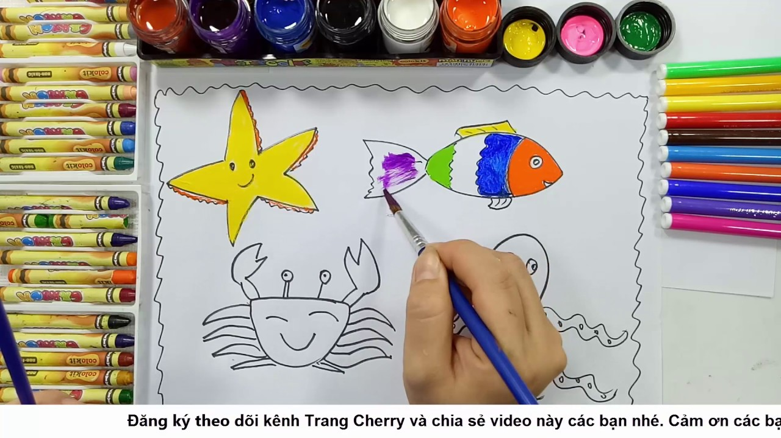

Slide 7
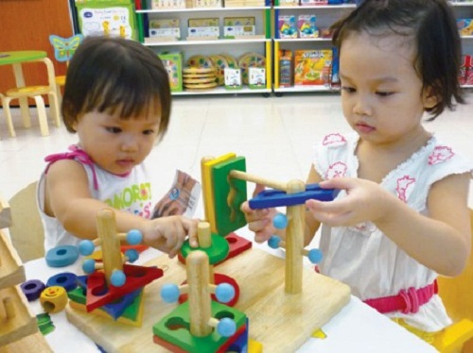

Slide 8
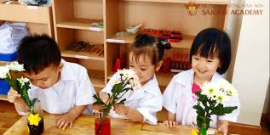

Slide 9


Slide 10
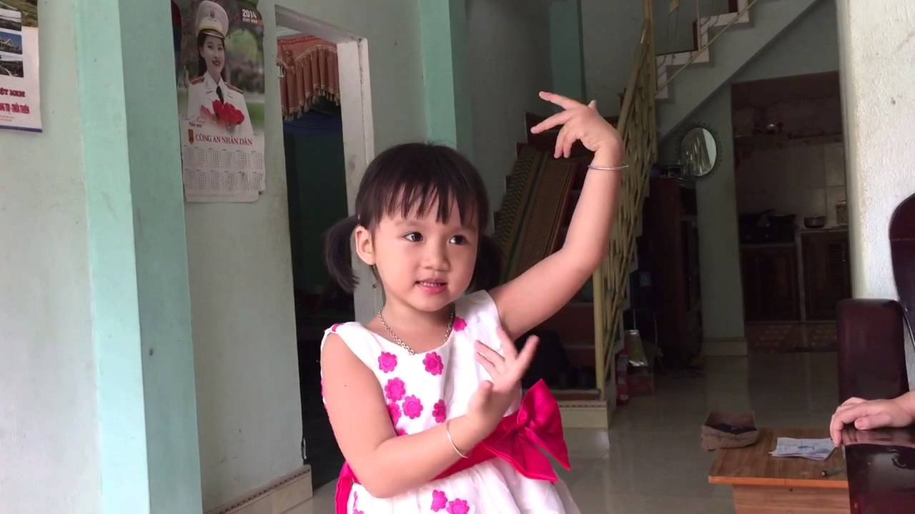

Slide 11


Slide 12


Slide 14

bé khéo tay

